Slide 1
2021.11.20 (假日加班)
工作日報
記錄人：葉柏漢
記錄日期：2021.11.20
工作時間：
08:30~17:30

Slide 2

本日工作事項
Day work
控制日期輸入資料

Slide 3
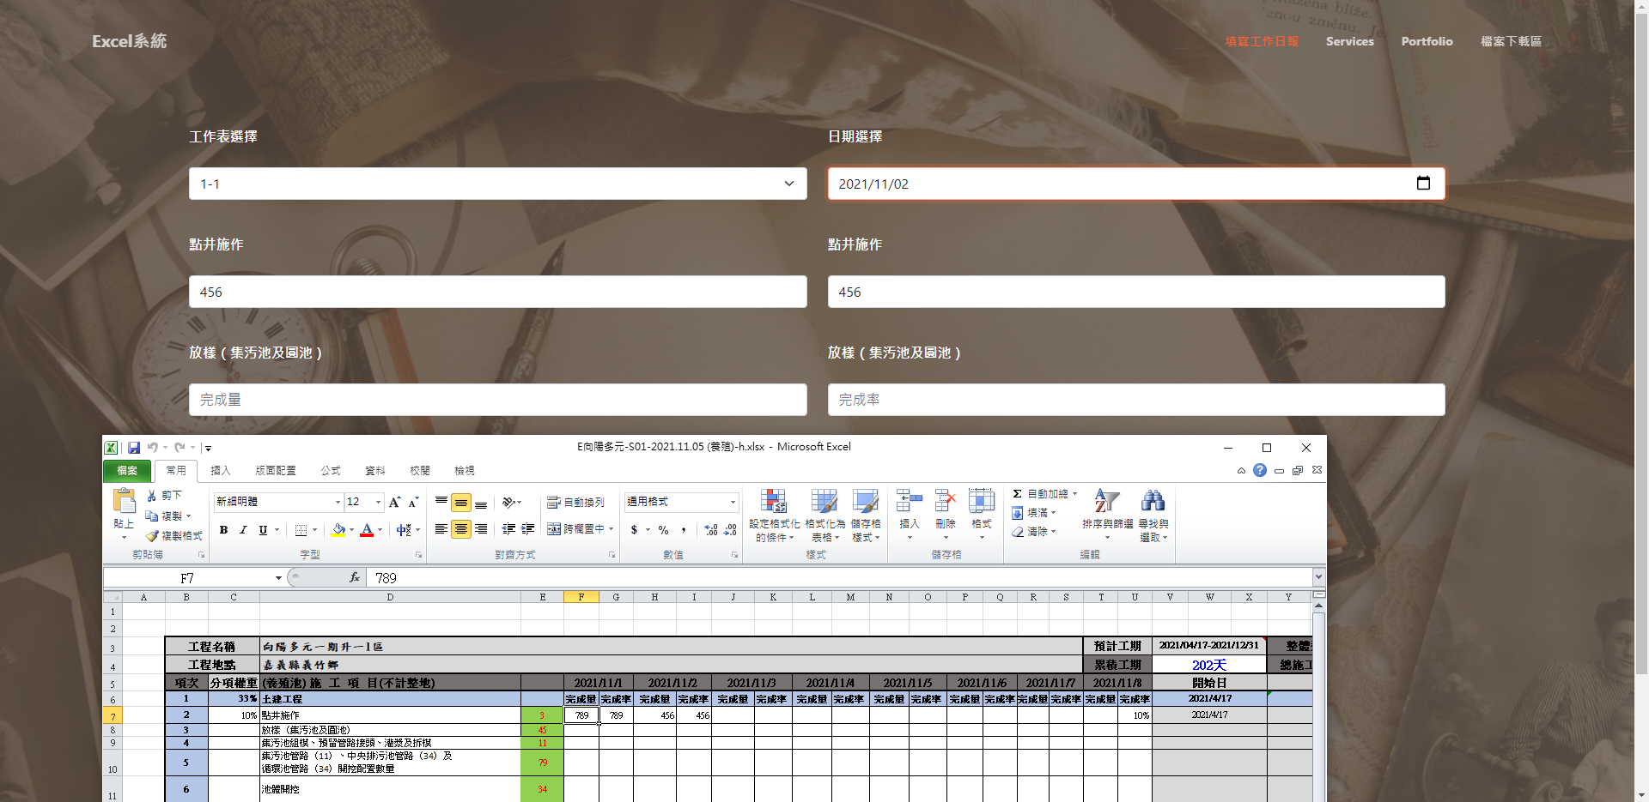
控制日期輸入資料
Project designing

Slide 4
謝謝觀看

